Slide 1
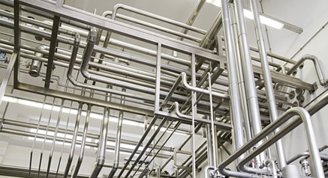
Tartályok, csővezetékek és szelepek
Bioreaktorok és a mérnöki gyakorlat
Készítette:
Erős Zsófia
Gurbi Bianka
2015.04.28.

Slide 2
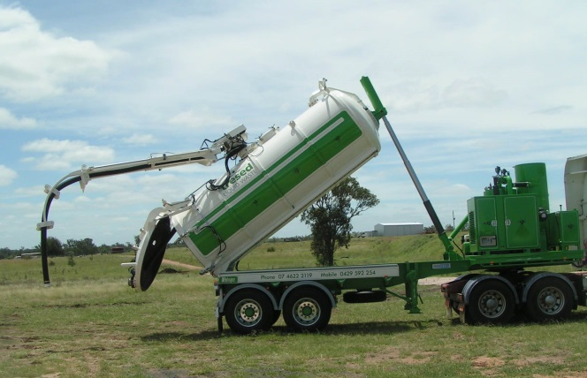
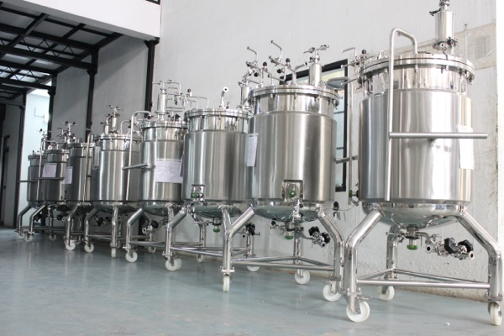
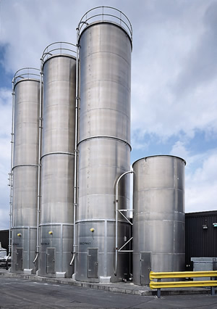
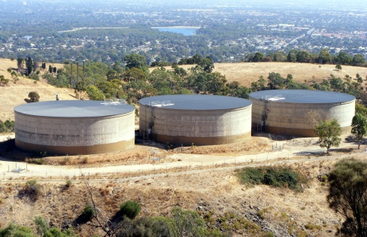
Tartályok alkalmazhatósága
Szállítás (pl: szennyvíz)
Kémiai és biológiai folyamatok színtere (termelés, tárolás)
Tárolás (pl: siló)
Tárolás (pl: víz)

Slide 3
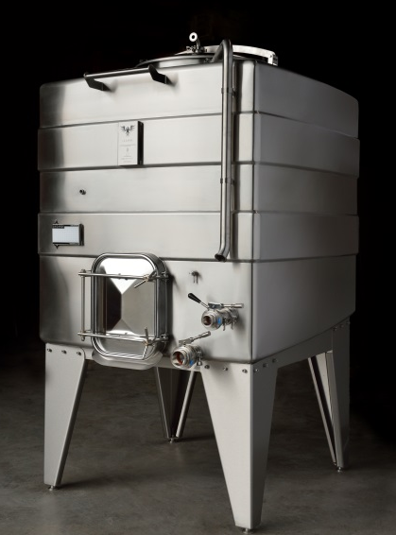
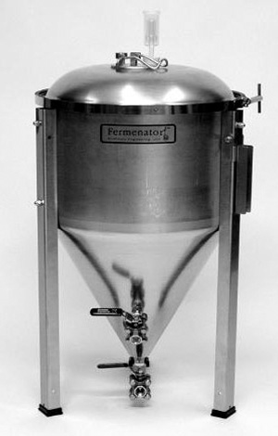
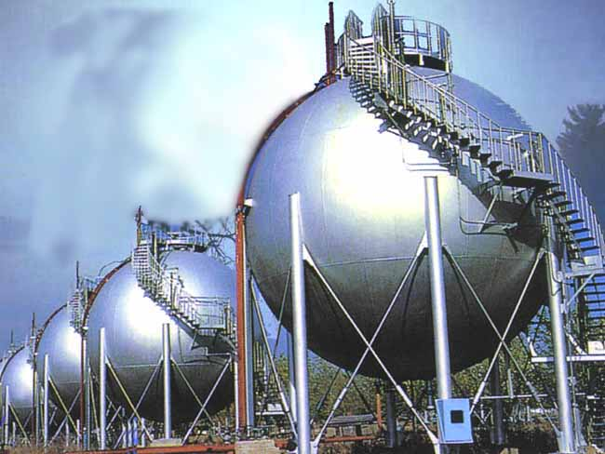
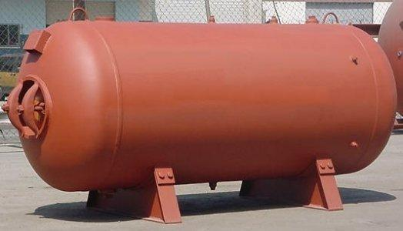
Tartályok kialakítása
Hengeres tartály domború fenékkel
Gömbölyű tartály
Kúp alakú
Kocka alakú

Slide 4
A kialakítást befolyásoló tényezők
Elrendezés
  Álló
  Fekvő
Telepítés
  Fix
  Mobilis
Nyomástartomány
  Vákuum
  Atmoszférikus
  Nyomás alatt
Összeszerelés
  Helyszínen
  Műhelyben
Anyag
  Acél
  Rozsdamentes acél
  Könnyű fém
  Bevonatos/bélelt acél
  Műanyag/nemfém
  Egzotikus fém
Felhasználás
  Folyadék
  Szilárd
  Gáz

Slide 5
Tartályok a biotechnológiában
Steril körülmények között üzemeltetik
Sterilezés történhet:
  Autokláv (technikailag könnyebben megoldható, de költeni kell a megfelelő autoklávra)
  In situ sterilezés
Nyomástartó edénynek is felfogható
Kibírja a magas nyomást és a magas hőmérsékletet a sterilezés során (130°C, 2.5bar)

Slide 6
Nemzeti irányelvek
Minden országban egyéni törvényi szabályozás, de a cél közös:
  Biztonság
  Minőségellenőrzés
  Védelem
    Dolgozók
    Lakosság
    Környezet
Egyéni irányelvek oka:
  Történelmi különbségek az iparosodás folyamatában
  Jogi szabályozás mértéke különböző
Magyarország: 9/2001. (IV.5.) GM rendelet
29/1960. (IV.7.) Korm. Rend. §3 (1) bekezdés

Slide 7
Biotechnológiai irányelvek
Nyomástartó edényekként kezelendők, emellett gyártásuknál extra szabályozás, melynek alapja:
Biológiai folyamat, termék jellege
  toxikus
  patogén
  nem toxikus
Felhasználási terület
  élelmiszeripar
  gyógyszeripar
  mezőgazdaság
Folyamat természete
  Természetes
  Genetikailag manipulált

Slide 8
Vásárlói elvárások
Állami szabályozás a szerkezeti követelményekre a megfelelő biztonsághoz és a minőséghez.
Ezzel össze kell egyeztetni a fellépő vásárlói igényeket is.
A megrendelő gyártási standardjai és a folyamat igényei (specifikus komponensek) jól definiálják a kialakítást és a konstrukciót.
→ állandó minőségű és szerkezetű berendezések
Minden szabályozás/irányelv/specifikáció a közös célért!
Kihívás: az állami, gyártói és fogyasztói elvárások összehangolása a biztonságos, költséghatékony és jól működő tartály előállítása érdekében.

Slide 9
Tartály anyaga: rozsdamentes acél
Fő tömegét vas alkotja → korrózióra hajlamos → Rozsdaképződés ellen 12.5% króm adagolása
Króm az oxigénnel reagál → passzív króm-oxid réteg a felületen → védelem
Maximum 0.1mm korróziós veszteség évente
Összetétel szerint különböző változatok
  Króm-acél
  Króm-nikkel acél
  Króm-nikkel-mangán
  Króm-nikkel-molibdén

Slide 10
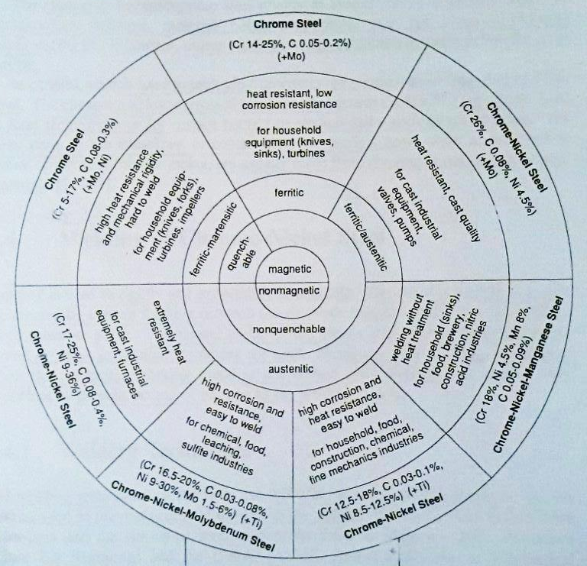

Slide 11
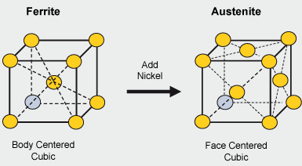
Króm-acél kristályszerkezete
Ferrit (alfa)
Szobahőmérsékleten stabil
Ausztenit (gamma)
  Ferrit 910°C-ra való hevítésével
  Nem mágnesezhető
  Átalakulás reverzibilis és reprodukálható
  A szerkezet stabilizálására ausztenit-képzők adagolása: Ni, Mn, C
  Biotechnológiában használt (korróziónak, hőnek ellenáll, tartós, jó megmunkálhatóság)
  Csak hideg alakítással, ötvözéssel erősíthető, martensit keletkezhet (mágneses)

Slide 12
Króm-karbid
Króm: korrózió ellen
Szén: az ausztenit stabilizálásához
Hegesztés közben melegítésnél króm-karbid képződhet
→ króm kijön a kristályrácsból és a hegesztési varrat mentén sérül a acél
Króm-karbid képződésének kiküszöbölésére 3 lehetőség:
Hegesztés után oldatos kezelés 1050-1080°C-on
C-tartalom csökkentése 0.03% alá → kompenzáció kell!
Ötvözet stabilizálása Ti-al
A megfelelő minőség kiválasztása a biotechnológiában általában kompromisszum az anyagköltség, az elérhetőség és a folyamat fizikai-kémiai követelményei között.
A korróziónak kevésbé ellenálló anyagokat az élelmiszeriparban és tárolótartályoknál használják (hulladéktárolás).
A készülék termékkel nem érintkező részei (pl hőcserélő) általában olcsóbb, nem rozsdamentes acélból készülnek.

Slide 13
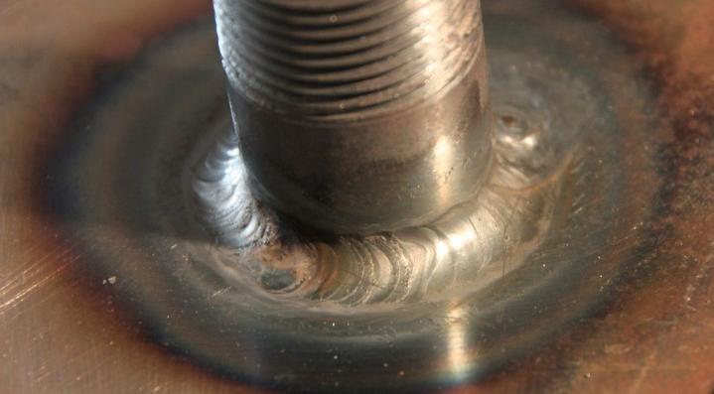
Hegesztés
Hegesztés: különálló fém alkatrészek összeerősítése oldhatatlan kötéssel.
Fém megolvad az ívben → kristályszerkezet módosulhat (pl ausztenit egy része ferritté alakul)
Meg kell akadályozni az olvadék és oxigén érintkezését.
Többféle technika az elektródok fajtája és az oxigénnel való érintkezés elkerülése szerint (SMAW, SAW, GTAW, GMAW)
Leggyakrabban: Argon védőgázas wolfrám-elektródos ívhegesztés (GTAW = gas tungsten-arc welding)
  A wolfram elektród és az alapanyag között húzott ív körül argon gáz áramlik
  Az elektród nem fogy közben
  Varrat betöltése – rúd a megfelelő
  ötvözetből
  Pulzáló áramlás különböző vastag-
  ságú lapok összehegesztésére
  Szinte minden fémre alkalmazható
  Automatizálható
  Jó minőségű hegesztés

Slide 14
Felületkezelés
Tartály 2 különböző felülete:
  Külső: a környezettel érintkezik
  Belső: a termékkel érintkezik
Rozsdamentes acélnál fontos a felületkezelés → gátoljuk a korróziót a működési körülmények között
Sima felület
  megkönnyíti a tisztítást
  a króm-oxid réteg csak tiszta, polírozott, fémes felületen
  Acél minőségét meghatározza
Lehetőségek:
  Mechanikai
  Kémiai
  Elektrokémiai

Slide 15
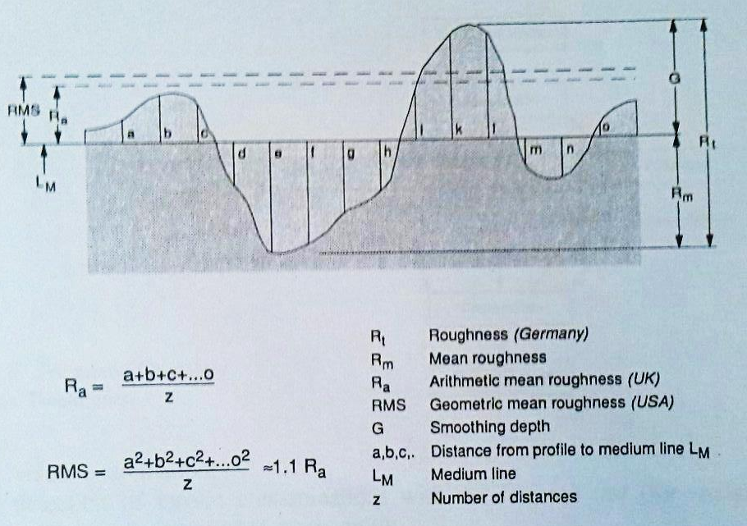
Mechanikai felületkezelés
Polírozás
Homokfúvás
A kezelt felületek simaságát és minőségét Ra (átlagos érdesség), Rt (maximális érdesség) vagy RMS (root mean square roughness) értékkel definiálják.
Alapkövetelmény a 0.6μm-es Ra érték. A legfinomabb polírozó- szalaggal ~0.3μm érhető el.
A felület elérhető minőségét meghatározza és korlátozza az acél minősége
  Pl Ti-stabilizált Cr-Ni(Mo) acéllal nem érhető el nagyon jó felületi minőség.
  Későbbi tükörpolírozáshoz egy Ra=0.6μm-os előpolírozás elegendő
  Hidegen hengerelt acél
Különleges felületi simasághoz
Lehetőség optikai effektekre
Feszültségből eredő törések és korrózió esélyét csökkenti
Főleg a külső részre

Slide 16
Kémiai felületkezelés
Kauterizálás
Passziválás
Szennyeződések, felületi hibák gátolják a passzív réteg képződését
Megfelelő savkeverékekkel feloldhatók a hibák
(15-25% HNO3, 1-8% HF)
Pl: oxidációs foltok, hegesztési salakmaradék, gyártási hibák
Természetes passzív réteg levegővel érintkezve
  Mesterséges passziválás salétromsavval – kritikus körülmények
    Oxidáló hatás meggyorsítja a passzív réteg képződését
Kauterizálás után vagy végső kezelés a speciális felületi struktúráknál
Kelátképzők: tartósabb passzív réteg

Slide 17
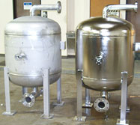
Elektrokémiai felületkezelés
Tükörpolírozás: elektrokémiai kezelés durva felületek simítására és polírozására.
A munkadarabot elektrolitba merítik és anódnak kapcsolják.
Hatásfok függ az anyag minőségétől és a mechanikai előkezelések jóságától.
Előnyök
Hátrányok
Mikroszkópikus egyenetlenségek is elsimíthatók
Nagy oxigén-konc. → vastagabb króm-oxid réteg → korróziónak jobban ellenáll
Eredeti tökéletlenségek kihangsúlyozása
Hengerelt acéllemezekkel nehéz dolgozni, titániummal stabilizáltakra egyáltalán nem használható

Slide 18
Felületkezelés ellenőrzése
A felületminőség és a hegesztések ellenőrzése
  Szemrevételezéssel
  Ferrites szennyezettség vizsgálata: ferroxyl teszt (kauterizált ausztenites króm-nikkel acélnál)
  A felület passzivitásának ellenőrzése (palládium teszt)
  Detergens maradványok mérése
  Klorid és szulfid szennyezők mérése
  A maratás által okozott hibáktól mentes-e a felület
  Elektromos felületmérés
Felületkezelt berendezések tárolása
  Nem érheti por vagy vízpermet
  Ne legyen a közelben vasút vagy villamos út, mivel a fékezésnél vaspor keletkezik.
  A legjobb megoldás a hosszú távú raktározásra, ha az előkezelt részeket befóliázzák.

Slide 19
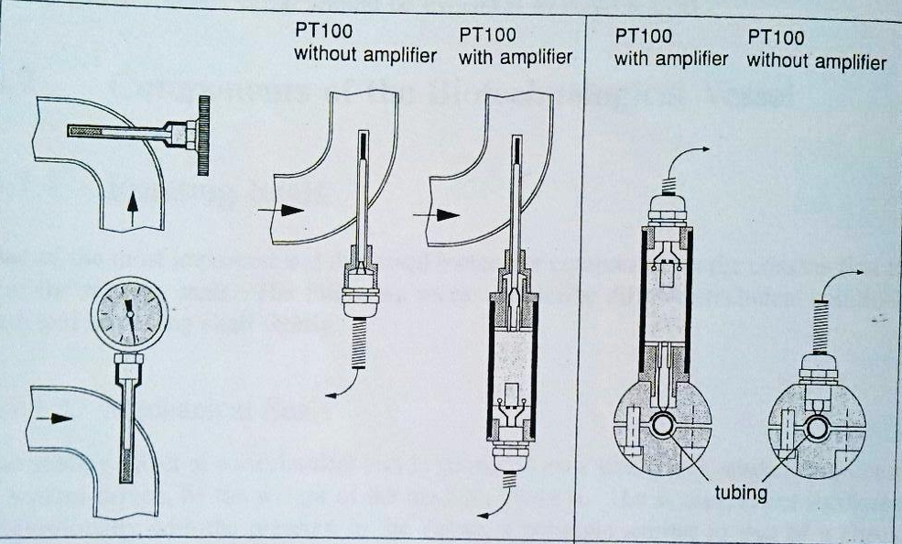
Holtterek és hézagok
Biotechnológiai extrakövetelmény: sterilitás!
Szennyeződés és sterilitás elérhetetlensége:
  Holtterek
  szivárgások
Járulékos berendezések és helytelen kialakítás hézagokat és holttereket eredményez.
Holtterekben mikrobák
vagy tápközeg
→ befertőződés
Levegővel töltött hézagok
nem érik el a sterilezési
hőmérsékletet
→ mikrobák maradnak
Hőmérők elhelyezése
a kritikus pontokba
→ monitorozás

Slide 20
Tömítések
Tartály különböző darabokból tevődik össze:
Fedél
nyílások
bemenetek
forgó elemek
szondák
→ A tartály nem hermetikusan zárt rendszer.
→ Fontos, hogy ezeknek a daraboknak az illesztése rendkívül pontos legyen.
A dolgozók, környezet védelme és a sterilitás érdekében.
Az illeszkedés kísérletes meghatározása adott körülmények között a maximum szivárgási sebesség meghatározásával történik (zárt tartály esetében).

Slide 21
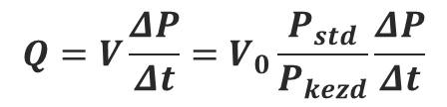
Szivárgási fok
Ahol: Q: szivárgási sebesség (m³bar/s)
Δ P = nyomásveszteség
P_{kezdeti}-P_{vegső}(bar)
V: tartály térfogat (m³)
Δt: idő (s)
P_{std}: standard nyomás (bar)
V_{o}: standard fermentor térfogat(m³)
A szivárgási sebesség függ:
rés alakja
Közeg összetétele
vizsgálati módszertől
Notes:
Zárt tartályban.

Slide 22
Tömítések ellenőrzése
Nyomás-teszt:
A tartályt 2/3 térfogatig vízzel töltik, kevertetik
1,5 bar túlnyomás (levegő, N)
Nyomás monitorozása nyomásmérővel, szivárgás figyelése
Tömítés-teszt
Reaktor feltöltése vízzel, addig míg el nem fedi a tömítéseket
1,5 bar túlnyomás
10 perc múlva P₀ és T₀ leolvasása
15 óra múlva P₁ és T₁ leolvasása

Slide 23
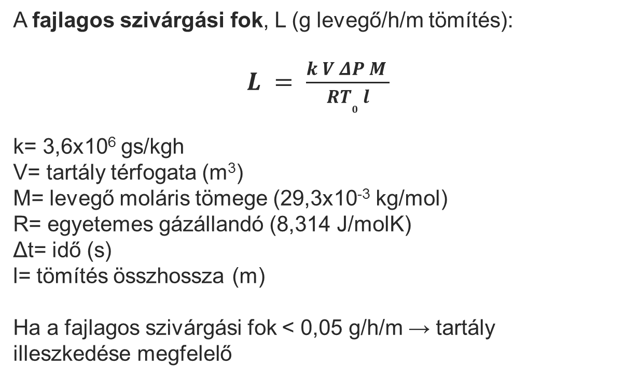
Tömítés-teszt

Slide 24
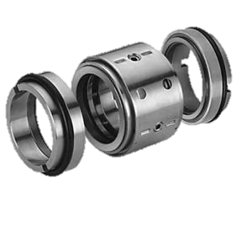
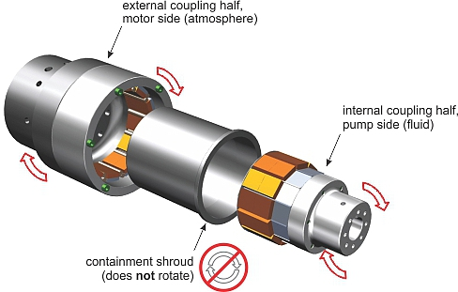
Tömítések fajtái- forgó részek
    Mechanikai- tömítést a rugó és a médium súlya (alsó keverő-
    bevezetésnél) generálja (forgó rész szén, álló rész kerámia,
    koptató közeg esetén szilikon- vagy volfrám-karbid)
    Tömszelence
    A tömítőgyűrűkre először axiális, majd radiális nyomás hat
    A deformáció hatására a furatba ill. orsóhoz nyomódnak
    A jó tömítettség eléréséhez →deformálódni kell
    Mágneses kapcsolás
    Védve van a túlterheléstől
    Nem kell külső csapágyazás
    Nyomaték-átvitel közvetlen érintkezés nélkül
    Ha fontos a sterilitás,ezt alkalmazzák

Slide 25
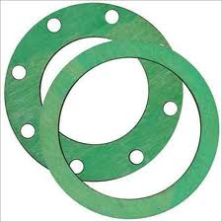
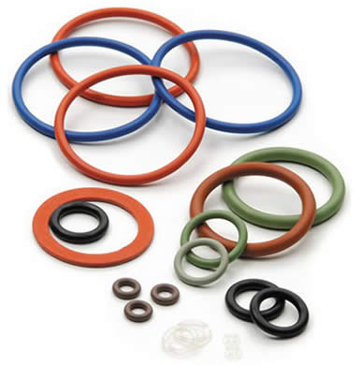
Tömítések fajtái – álló részek
Mérőszondák, figyelőablak, nyílások tömítése
Lapos tömítés
  Főleg a vegyipari készülékeknél
  A tömítő teljes rányomása a felületre a nyílás körül
  Tömítés állandó nyomással, 20%ra összenyomva
  Felületi egyenetlenségek kompenzálása
O-gyűrű
  Biotechnológiában általános
  Kör alakú keresztmetszet
  Előny: higiénikus zárás extra nyomás nélkül
  Hátrány: pontos behelyezés
  Különböző alapanyag
    EP: -40 és 160°C között, ellenálló vízzel, gőzzel,
    öregedéssel szemben, ásványolajok jelenlétében instabil
    szilikon

Slide 26
Egyéb alkatrészek
Csonkok → szondák, ki- és bemenetek
szabványméret
Kémlelőablakok → résmentes illesztés
lapos tömítés
Szerelő nyílások → tisztítás, karbantartás (fémfedél, O-gyűrűs tömítés)
Terelőlemezek → hegesztve v. cserélhető
Fűtőköpeny → hűt, fűt, sterilezés

Slide 27
Csővezetékek tervezése
Fázisai:
  Beosztás → berendezések elhelyezése
  Tervezés → csővezetékek elhelyezkedése
  Részletezés → pontos paraméterek meghatározása
Általános tervezési irányelvek érvényesek
  Hozzáférhetőség!
Biotechnológia speciális elvárásai
  Tisztítás és tisztíthatóság
  Sterilitás kialakítása és fenntartása
Notes:
A biotechnológiában csővezetékek hálózata köti össze a fermentort, a kiszolgáló egységeket és a műszereket egymással és a külvilággal. Ezért is fontos a csővezetékek megfelelő kialakítása, amihez pontos tervezés szükséges. A tervezésnek három fázisa van: a beosztás elkészítése, amivel az egyes berendezések helyét határozzák meg, a tervezési fázis, amikor a csővezetékek elrendezésének tervét alakítják ki, és végül a részletezés, amikor meghatározzák a csővezeték pontos paramétereit.
A csővezetékek tervezésénél érvényesek az általános irányelvek, aminél kiemelendő a hozzáférhetőség biztosítása. Ezenkívül a biotechnológiai iparokban vannak speciális elvárások: a tisztítás és tisztíthatóság, illetve a sterilitás megvalósítása és fenntartása.

Slide 28
Tervezési irányelvek
Csőhosszúság minimalizálása
Csőelrendezés ne akadályozza, veszélyeztesse a kezelőt
Szelepek és szerelvények könnyű működtetése, kezelhetősége
Csövek megfelelő rögzítése
A rendszer minden eleme szelepekkel leereszthető legyen
Alkalmazkodás a hőmérséklet ingadozásokhoz
Notes:
Az általános tervezési irányelvek, amiket figyelembe kell venni:
a csőhosszúság minimalizálása, vagyis a lehető legrövidebb csőszakaszok beépítése az egyes elemek között;
a csőelrendezés ne akadályozza vagy veszélyeztesse a munkavégzést;
a szelepek és szerelvények könnyen hozzáférhetőek legyenek;
a csövek megfelelően legyenek rögzítve, min önállóan, mind csoportosan;
a rendszer valamennyi eleme legyen leereszthető, ne maradjanak olyan terek, ahol anyag beszorulhat, ezt szelepekkel valósítják meg;
végül a hálózatnak alkalmazkodnia kell a hőmérséklet ingadozáshoz.

Slide 29
Csövek elrejtése
Szükséges, mert
  Nagyobb hely → nagyobb biztonság
  Üzem területét könnyebb tisztán tartani
  Sterilitás könnyebb biztosítása
Lehetséges konstrukciók:
  Külön terem (mechanical room)
  Külön tér (mechanical void)
  Piping cabinet
  Üreges fal
Notes:
A tervezésnél és kivitelezésnél tovább figyelembe kell venni a csövek elrejtését, amely szükséges a nagyobb tér biztosításához, ami egyben növeli a biztonságot is. Továbbá ennek köszönhetően az üzem területe könnyebben tisztán tartható, és a sterilitást is könnyebb biztosítani.
A megvalósítás lehetséges külön terem létrehozásával, akkor a csövek, szívattyúk és egyéb alkatrészek egy külön helyiségben vannak elhelyezve. Külön tér esetén a csőtartóról két fal között érkeznek a steril térhez a vezetékek. Piping cabinet esetén (álmennyezet) álfallal vannak rejtve a csövek. Üreges fal alkalmazásánál pedig a csövek a streril térbe a falban vezetve érnek el.

Slide 30
Csövek anyaga 1
Szempontok az anyagválasztáskor:
  Beszerelt alkatrészek (mérőműszerek, peremes kötések, szelepek)
  Vezeték funkciója (összekötés, elvétel, szállítás)
  Tisztíthatóság
Szabványok:
  FDA (Food and Drug Administration) - Current Good Manufacturing Practices (cGMP)
  WFI (Water For Injection)
Notes:
A csővezetékek anyagának kiválasztásánál figyelembe kell venni azokat az alkatrészeket, amiket összekötnek, ezeknek van-e valamilyen speciális igényük. Ezzel összefüggésben a vezeték funkciója is meghatározó, savat, lúgot, vizet vagy gőzt szállít, milyen anyagot vezet el, stb. A biotechnológiában sosem szabad elfeledkezni a tisztíthatóságról sem.
A csővezetékek kialakításánál meg kel felelni a vonatkozó szabványoknak, amelyek külön foglalkoznak a sterilitás kérdésével is.

Slide 31
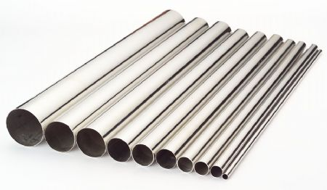
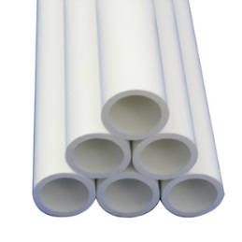
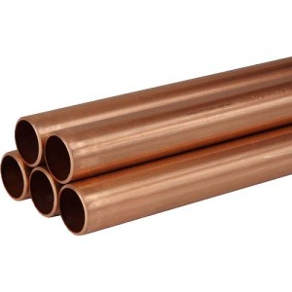
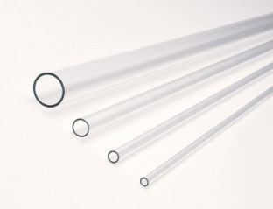
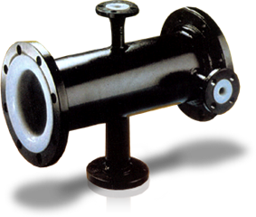
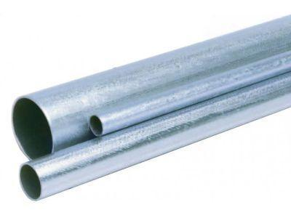
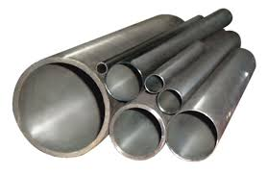
Csövek anyaga 2
Rozsdamentes acélcső belső polírozással – steril és pirogénmentes rendszer
Rozsdamentes acélcső – korrózióállóság és tisztaság
Termoplasztikus műanyagok (PP, PVDF, PE) – hűtő-, vízelosztó-, vízelvezető-rendszerek
Szénacél cső – víz és gőz továbbító rendszerek
Réz cső - gázvezetékek
Vas cső – földalatti vízleeresztő és csatornarendszerek
Üveg cső – magas korrózióállóság
Acélcső üveg vagy műanyag béléssel – szilárdság és korrózióállóság
Notes:
A csövek anyaga lehet többféle:
Rozsdamentes acélcső béléssel, amennyiben steril és pirogén rendszer kialakítása szükséges;
Rozsdamentes acélcső, amikor a korrózióállóság és a tisztaság együttes megvalósítása az elsődleges;
Termplasztikus műanyagcsövek alkalmazhatóak különböző vízelvezetéseknél (pl. hűtőrendszer);
Szénacél cső, víz és gőz továbbító rendszerekhez alkalmazható, minden esetben ez az első választás, kivéve, ha korrózió veszélye jelentős;
Réz cső gázvezetékekhez kiváló tulajdonságú, gyakran kombinálják műanyagcsövekkel;
Vas csöveket földalatti vízleeresztő és csatornarendszerekhez alkalmaznak;
Üveg csöveket olyan helyeken használnak, ahol különösen fontos a korrózióállóság;
Acélcsöveket üveg vagy műanyag béléssel akkor alkalmaznak, ha a szilárdság és a korrózióállóság is fontos.

Slide 32
Gazdasági szempontok
Anyag- és beszerelési költségek
  Anyagköltség: melyik a legolcsóbb megfelelő anyag
    Tisztasági osztályok a fermentációs folyamatban való érintettségük és fertőzésveszély alapján (3 osztály)
  Beszerelési költség: költségek nagy részét ez teszi ki
Cél: a költségek minimalizálása
A meghibásodás esélye újabb költségeket eredményez (pl. üzemleállás)
Notes:
Egy üzem megtervezésénél mindig figyelembe kell venni a gazdasági szempontokat is, amibe beletartoznak a csővezetékek költségei is.
Az anyagköltségek csökkentéséhez a legolcsóbb megfelelő anyagot kell kiválasztani. Ehhez iránymutatást ad a tisztasági osztályokba való besorolás, amely megadja, hogy melyik osztályban milyen veszélyeztetettséghez mely anyagok használhatóak. Az anyagok kiválasztása után a rendszer beszerelése is fontos, amely a költségek nagyobb hányadát teszi ki.
Az anyagok kiválasztásánál és a beszerelésnél is cél a költségek minimalizálása.
A költségeket tovább növelik a nem várt események, meghibásodások, amk üzemleállást is okozhatnak.

Slide 33
Sterilitás és tisztíthatóság
Tisztíthatóság és sterilitás a fő követelmények a biotechnológiában
A gyenge „láncszemek” a csatlakozásoknál (hegesztések vagy peremes csőkötések), becsatlakozó szelepeknél és mérőműszereknél vannak
Nem lehetnek tisztítatlan helyek
Potenciálisan toxikus anyag nem válhat le a csőről vagy a csőkötésekről
Rozsdamentes acél belsővel ellátott cső alkalmazható (316L rozsdamentes acél belső polírozással)
Notes:
Már eddig is hangsúlyoztuk a sterilitás és a tisztíthatóság fontosságát a biotechnológiai iparokban. A csővezetékek úgymond gyenge láncszemei, a problémás területek a csatlakozásoknál, szelepeknél és mérőműszereknél vannak. Ugyanakkor ezeket is tisztítani kell, illetve a csővezetékekről nem válhatnak le veszélyes anyagok.
A sterilitás és tisztíthatóság biztosításához a legjobb választás a rozsdamentes acél belsővel ellátott cső, amelynek belső felülete polírozva van.

Slide 34
Felületkezelés
Mechanikai felületkezelés
  Cél: érdesség csökkentése eltérő szemcseméretű csiszolóanyagokkal
Elektropolírozás
  Anódos oldás, ami egyben passziválás is
  Gyakran végzik mechanikai felületkezeléssel kombinálva
Notes:
Csöveknél a felület kezelésére alkalmaznak mechanikai felületkezelést, elektropolírozást és passziválást.
A mechanikai felületkezelés itt eltérő szemcseméretű csiszolóanyagokkal valósul meg. Az elektropolírozást gyakran végzik mechanikai felületkezeléssel kombinálva.

Slide 35
Passziválás
Célja: korróziót megelőző felületi védőréteg létrehozása
35 - 45 %-os salétromsavas kezelés majd levegőn oxidáció
  De: veszélyes anyag képződés (kromát)
Helyette: Ammóniás citromsav
  Biztonságosabb
  Könnyen eltávolítható
  Megakadályozza az oldhatatlan oxidok és hidroxidok keletkezését
  De: kevésbé hatásos
Notes:
A passziválás célja felületi védőréteg kialakítása, amely meggátolja a korróziót. A leghatékonyabb eljárás a salétromsavas kezelés majd levegőn oxidáció, ami azonban veszélyes anyag képződésével jár. Emiatt inkább ammóniás citromsav kezelést alkalmaznak, ami ugyan kevésbé hatásos, viszont biztonságosabb, könnyen eltávolítható, és hatására nem keletkeznek oldhatatlan oxidok és hidroxidok a csövek felületén.

Slide 36
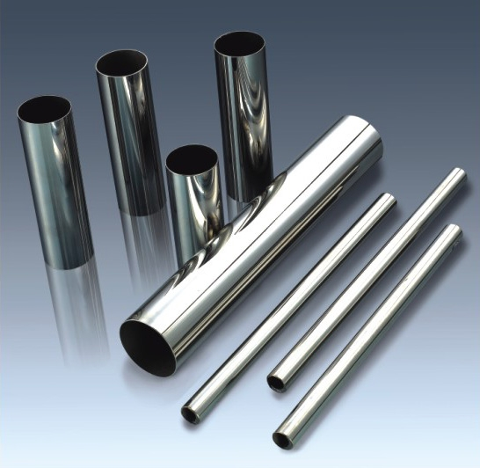
Méretezés
Figyelembe kell venni a cső belső és külső átmérőjét → ellenkező esetben túl- vagy alulméretezést okozhat
Túlméretezés: növeli a nyomásesést, emiatt a szivattyúzási költségek nőnek
Alulméretezés: növeli a költségeket
Notes:
A csövek méretezésénél figyelembe kell venni a cső belső és külső átmérőjét is. Ha ezt nem tesszük meg, túl vagy alul méretezzük a rendszert. Túlméretezés esetén a nyomásesés, túl nagy lesz, erősebb szivattyút kell alkalmazni, ami jelentősen növeli a költségeket. Alulméretezés estén nem kapunk megfelelő térfogatáramokat, ami szintén növeli a költségeket.

Slide 37
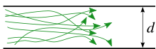

Méretezési paraméterek 1
Térfogatáram:
  turbulens áramlás alkalmazása
  Előnye:
    hatékony hőátadás a folyadékrészecskék között
    Megelőzi a folyékony és szilárd fázisok elkülönülését
  Reynolds szám:
  Ahol : de – csőátmérő
  v – áramlási sebesség
  ρ – folyadéksűrűség
  μ – dinamikai viszkozitás
  ν - kinematikai viszkozitás
Notes:
Méretezésnél fontos paraméter a térfogatáram. Nagy térfogatáram esetén a csövekből fém juthat a fermentorba (kavitációs jelenség), míg kis térfogatáramnál a mikrobák kitapadhatnak. Emiatt turbulens áramlást kell alkalmazni. Ekkor hatékony a hőátadás a folyadékrészecskék között, illetve a folyadék és szilárd fázisok megfelelően keverednek.
A térfogatáram jellemzésére a Reynolds-számot használjuk, a következő jól ismert egyenlettel.

Slide 38
Méretezési paraméterek 2
Nyomásesés
  A folyadékrészecskéknek a cső falával történő ütközése (súrlódás) az áramlás irányában nyomásesést okoz
  Számítása Darcy-egyenlettel történik
  ΔP = f*L/d*ρ/2*w²
  Ahol : ΔP – nyomásesés
  f – súrlódási tényező
  L – csőhossz
  d – csőátmérő
  ρ – folyadék sűrűsége
  w – sebesség
Notes:
A méretezésnél a másik fontos paraméter a nyomásesés, amely a folyadékrészecskék cső falával való ütközéséből, súrlódásból adódik. Számítása Darcy-egyenlettel történik. A súrlódási tényező eltérő a különböző anyagú csövek esetén (az érdesség befolyásolja), ezért is fontos a felületkezelés.

Slide 39
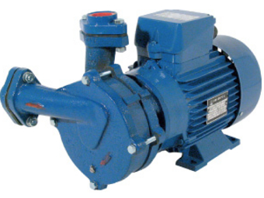
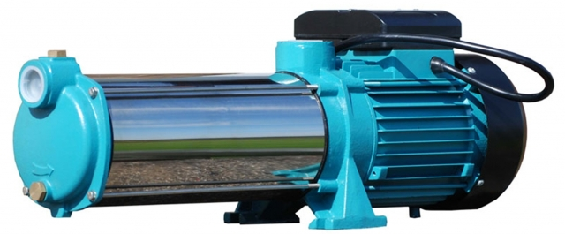
Szivattyúk
A szivattyúnak önmagában sterilezhetőnek kell lennie
Hatékony működéshez:
  Szívóoldali vezetékek legyenek rövidek, kanyar- és holttérmentesek
Kavitáció elkerülésére – nyomásszabályozók beépítése
Használaton kívüli szivattyúk a baktériumok melegágya, rendszerbe építésük kerülendő
Élettartam növelése: folyamatos működés
Notes:
A különböző fluidumok szállításához a csővezetékekben szivattyúkra van szükség. Fontos, hogy a szivattyúnak önmagában sterilezhetőnek kell lennie, kanyar- és holtérmentes vezetékekre van hozzá szükség. A kavitáció elkerülésére (ami a hirtelen nyomásesés hatására létrejövő folyadég gáz fáziátmenet miatt létrejövő eróziós folyamat) nyomásszabályozók beépítésére van szükség.
A szivattyúk megfelelő működéséhez, és a baktériumok megtelepedésének gátlásához folyamatos működésű szivattyúkra van szükség.

Slide 40
Cső alkalmazások
6d szabály
  A fővonalakról leágazó 6 csőátmérőnyinél hosszabb mellékágakban holttér alakul ki, itt lévő folyadék izolálva van a főárambeli turbulens áramlástól.
  A tervezésnél figyelembe kell venni, hogy ne legyenek a csőátmérő 6-szorosánál hosszabb mellékágak!
Gőzzárak, steril gátak
  Fermentorok tökéletes izolációjára, sterilitására szolgál – mikrobák még a zárt szelepeken is képesek átnőni
Csövek lejtése
  0,3-0,5 % lejtés szükséges ahhoz, hogy a tisztítás után a maradék nedvesség könnyebben távozhasson
Dupla falú csővezetékek
  Veszélyes anyagok szállítása esetén
  Szivárgások detektálása és elszivárgott anyag összegyűjtése
Notes:
A csövek tervezésénél még figyelembe kell venni az úgynevezett 6d szabályt, ugyanis a fővonalakról leágazó 6 csőátmérőnyinél hosszabb mellékágakban holttér alakul ki, az itt lévő folyadék izolálva van a főárambeli turbulens áramlástól. Vagyis nem lehetnek a csőátmérő hatszorosánál hosszabb mellékágak.
A fermentorok tökéletes izolációjára használnak gőzzárakat és steril gátakat. Fontos még a csövek lejtése, hogy a csövek tisztán tarthatóak legyenek, ehhez 0,3-0,5%-os lejtés szükséges. Illetve alkalmaznak még duplafalú csöveket veszélyes anyagok szállítására, illetve a szivárgások detektálására.

Slide 41
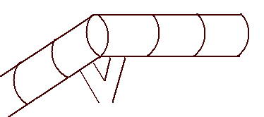
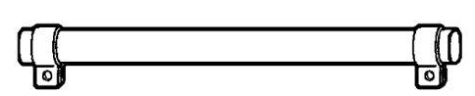
Alátámasztás, szigetelés
Rozsdamentes acél felfüggesztések és alátámasztások alkalmazása (korrózió és galvanikus jelenségek elkerülésére)
Az alátámasztás kötelező a szelepek mindkét végén és az irányváltoztatási helyeken.
Rázkódás elleni védelem: gumialátét
Hőtágulás elleni védelem: görgős alátámasztással
Csövek szigetelése: PVC borítással ellátott üveggyapot réteggel
Notes:
A csövek megfelelő elhelyezéséhez alátámasztásokra van szükség, ezek rozsdamentes acél felfüggesztések vagy alátámasztások. Az alátámasztás kötelező a szelepek mindkét oldalán és az irányváltoztatási helyeken. A rázkódás ellen a csövek ezekbe gumialátéttel vannak rögzítve, a hőtágulás hatásai ellen pedig görgős alátámasztást alkalmaznak. A csövek szigetelése PVC borítással ellátott üveggyapot réteggel valósul meg.

Slide 42
Tömlők
gumi, teflon, bordázott acéllemez tömlők
  csak kiszolgáló rendszerekben (nem steril rész)
szilikon csövek:
  jó gőz- és nyomásállósággal rendelkeznek
  megfelelő végződés védelmet nyújt befertőződés ellen
  Hátrány: korlátos élettartam
Gyakran használatos még: acélszálakkal megerősített, sima belsővel rendelkező tiszta teflon tömlő
Notes:
A hajlékony és flexibilis csatlakozásokhoz a biotechnológiában tömlőket alkalmaznak. A tömlő anyaga lehet gumi, teflon vagy bordázott acéllemez, ezeket csak nem streil rendszer részekben alkalmazzák. A steril részeken szilikon csöveket alkalmaznak, amelyek megfelelő gőz- és nyomásállósággal rendelkeznek, azonban az élettartamuk korlátozott. Gyakran használnak még acélszálakkal megerősített sima Belsővel rendelkező tiszta teflon tömlőt a steril részeken.

Slide 43
Szelepek
A szelep folyadékok és gázok áramlásának szabályozására, irányának megváltoztatására és elzárására szolgáló gépelem.
Anyaguk:
  bronz, PVC, PP, stb.
Fajták:
  Pillangó-, membrán-, visszacsapó-, golyós-, tűszelep
  Biztonsági szelepek
  Gömbcsap, kúposcsap
  Tolózár
Notes:
A szelep folyadékok és gázok áramlásának szabályozására, irányának megváltoztatására és elzárására szolgáló gépelem. Anyaguk lehet bronz, PVC, prolipropilén.
A szelepek fajtái: pillangó-, membrán-, visszacsapó-, golyós-, tűszelep, biztonsági szelepek, gömbcsap, kúposcsap, tolózár.

Slide 44
Szelepek csoportosítása
Elzárószelep:
  Szabályozásra nem alkalmas
  nyitva → szabad áramlás
  zárva → teljesen zár
Fojtószelep:
  Szabályozható vele a térfogatáram vagy nyomás
  Jellemzi: átfolyási koefficiens (szelep áteresztőképessége) a szelepen egy perc alatt átfolyó víz térfogata gallonban (US), ha a nyomásesés 6895 Pa.
  1 gallon (US) =3,785 liter
Notes:
A szelepeket besorolhatjuk elzáró és fojtószelepek közé. Az elzárószelepek szabályozásra nem alkalmasak, egy teljesen nyitott és egy teljesen zárt állásuk van. A fojtószelepek ehhez képest szabályozó funkciót látnak el, vagy a nyomást vagy a térfogatáramot lehet szabályozni velük. A fojtószelepeket az átfolyási koefficienssel lehet jellemezni, amia szelepáteresztőképességét adja meg, vagyis, hogy egy perc alatt átfolyó víz térfogatát adja meg adott nyomáson.

Slide 45
Biotechnológiai felhasználás
Speciális követelmények:
  Sterilezhetőség
  Tisztíthatóság
  Ne legyenek olyan holt terek, ahol megtelepednek a baktériumok
Biotechnológiában alkalmazható, tisztíthatóságnak megfelel:
  Membránszelep
  Pillangószelep
  Gömbcsap
  Kúpos csap
Szelepek kiválasztásának szempontjai:
  Szelep feladata
  Az átfolyó fluidum tulajdonságai
  A kapcsolódó csővezetékek tulajdonságai
  Ár ( pl. a technológia adott pontján tényleg szükséges-e a drága, jól tisztítható szelep )
Notes:
A szelepk biotechnológiai felhasználása esetén speciális követelmények vannak, mint a sterilezhetőség, tisztíthatóság, és a holttérmentesség. Emiatt a biotechnológiában membrán-, pillangószelep, valamint gömb- és kúposcsap alkalmazható. A szelep kiválasztásánál figyelembe kell vennni a szelep feladatát, az átfolyó fluidum tulajdonságait, a kapcsolódó csővezetékek jellemzőit, illetve a szelep árát.

Slide 46
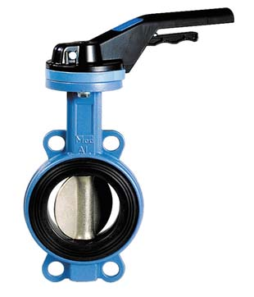
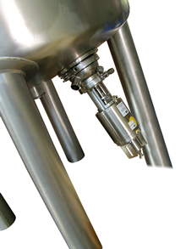
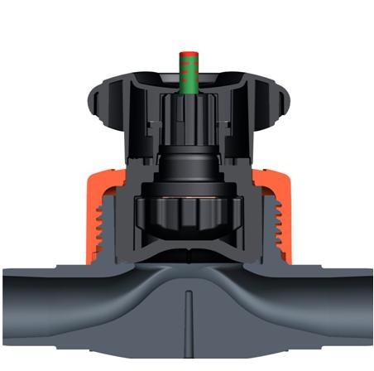
Alkalmazott szelepek 1
Membránszelep
  A külső teret a közegtől rugalmas membrán választja el
Lefejtő és mintavevő szelepek
Pillangószelep
  Záróeleme általában kör- vagy ellipszis alakú lemez, ami a csőben egyik átmérője körül elforgatható
Notes:
A membránszelep funkciója a membránnal történő elzárás, fojtás, de szabályzó szelepként is alkalmazható. Használatát korlátozza a nyomás és a hőtűrés. Legnagyobb előnye, hogy steril, nincs szükség a szelep leszerelésére a tisztításhoz és karbantartáshoz.
A pillangószelep elzárás vagy fojtás kialakítására is alkalmas, könnyen zárható, nagy felületen is használható savas, lúgos közegek, ivóvíz rendsezrek, finomszemcsés porok, füstgázok és magas hőmérsékletű közegek esetén.
A lefejtő és mintavevő szelepek a fermentrohoz résmentesen kapcsolódnak, a sterilezhetőség kiemelt fontosságú, a gőzt nem engedheti a fermenttorba.

Slide 47
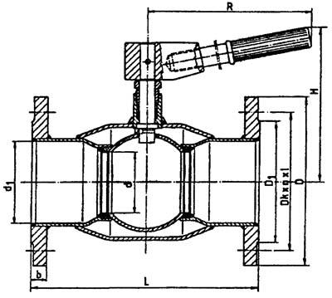
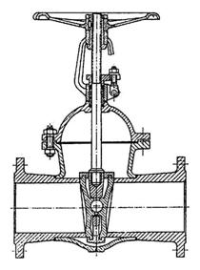
Alkalmazott szelepek 2
Kúpos csap
  A csap záróeleme kúpos alakú alkatrész, melynek 90°-os elfordításával nyitható és zárható.
Gömbcsap
A csap záróeleme gömb alakú alkatrész, melynek 90°-os elfordításával nyitható és zárható.
Notes:
A kúpos csap záróeleme kúpos alakú alkatrész, melynek 90°-os elfordításával nyitható és zárható. Ennek a kialakításnak az előnye az egyszerű előállítás és az, hogy a jó tömítés érdekében fészkébe becsiszolható. A csap egyik jellemzője az, hogy gyorsan nyitható és zárható. Folyadékot tartalmazó csővezetékbe csak kivételes esetben szabad beépíteni, mert gyors elzárásakor a folyadék nyomása hirtelen megnő.
A korszerű csapok záróeleme gömb, ezért nevük gömbcsap. Ezek hosszú élettartamú, olcsó, nagy sorozatban gyártott szerelvények, előnyük, hogy a gömbfelülethez simuló műanyag tömítőgyűrűjük révén igen jól zárnak, nyitásukhoz-zárásukhoz kis erőre van csak szükség, továbbá sterilek.

Slide 48
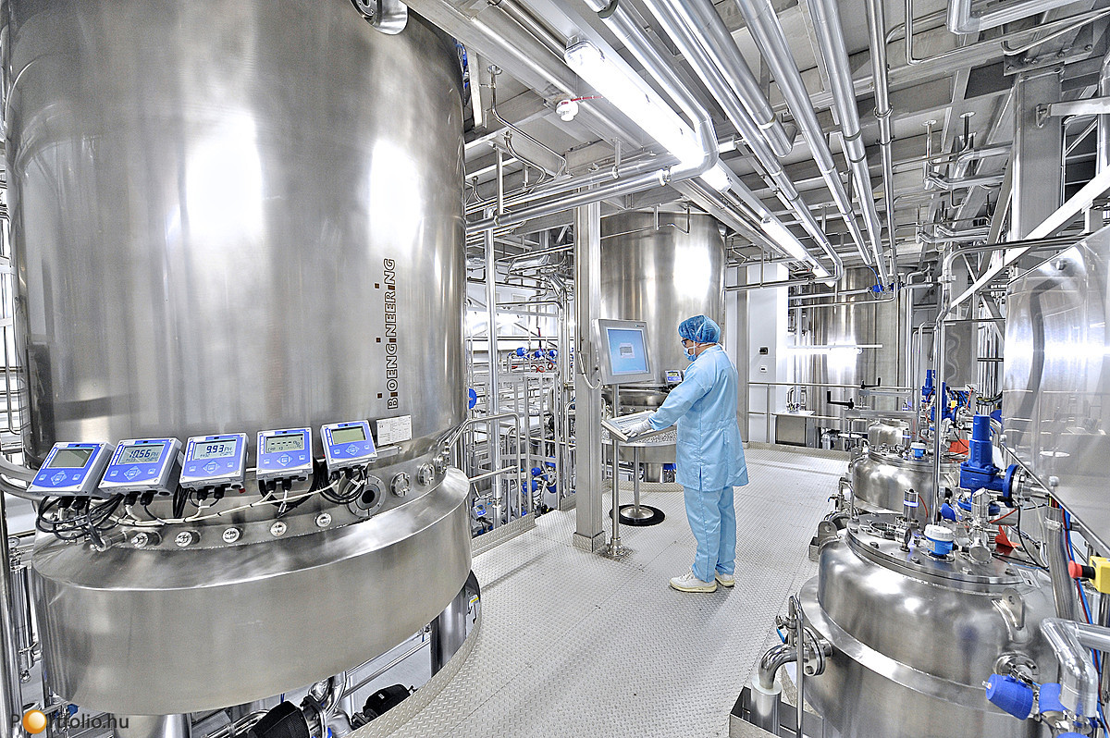
Köszönjük a figyelmet!

Slide 49
Kérdések
A tartályok kialakítását befolyásoló tényezők felsorolása
A rozsdamentes acél szerkezete,jellemzői
A felületi kezelés lehetőségeinek csoportosítása, egy tetszőleges módszer ismertetése
Az álló részek tömítésének milyen fajtái vannak és ezekre mi jellemző?
Sorold fel a csövek tervezésénél alkalmazott irányelveket a biotechnológiában érvényes speciális igényekkel!
Sorold fel a csövek alapanyagait és azok felhasználási területét!
Csövek méretezésénél milyen paramétereket kell figyelembe venni?
Milyen szelepeket alkalmaznak biotechnológiai üzemekben? Mik a fontosabb jellemzőik?

